Slide 1
Sistema de Deteção
de Plágio
Projeto de MPEI
Ano Letivo: 25/26
Cristiane Moreno (128076) & Francisco Baptista (124677)

Slide 2
Introdução
Este projeto consiste no desenvolvimento, teste e avaliação de um sistema baseado em métodos probabilísticos, orquestrado através de uma arquitetura inteligente e escalável em três camadas sequenciais.

Slide 3





As Três Camadas de Filtragem
Filtro de Bloom
Naïve Bayes
MinHash
Primeira linha de defesa responsável por intercetar instantaneamente cópias exatas de ficheiros já registados no sistema.
Módulo estatístico focado na análise estilística e de frequência de vocabulário, apto a detetar correspondências de autoria.
Módulo projetado para calcular a similaridade de Jaccard, expondo plágio parcial e paráfrases complexas.

Slide 4

Pré-Processamento de Dados
Para garantir a isenção de ruído e focar a análise estritamente no conteúdo textual puro, o sistema submete todos os documentos a um pipeline de normalização uniforme:
Conversão para Minúsculas: Todos os caracteres são convertidos.
Remoção de Pontuação: Eliminação de símbolos através de RegEx.
Normalização de Espaços: Supressão de espaços e tabulações redundantes.

Slide 5
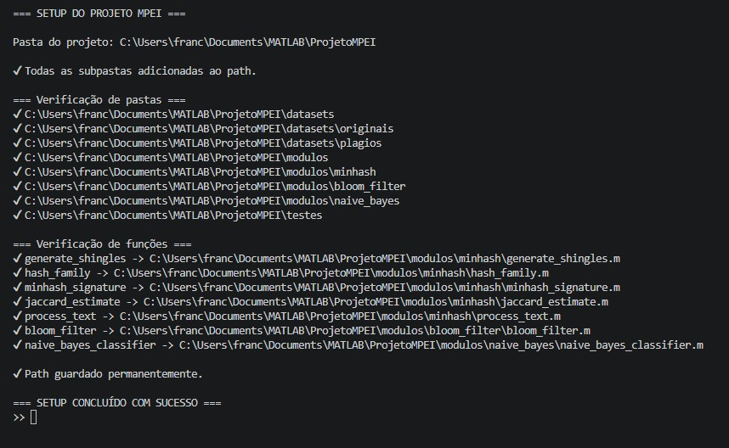
Guia de Execução
Ambiente MATLAB
O ambiente de software exige a execução inicial do comando setup na consola, garantindo o carregamento imediato de todas as subpastas e dependências core do projeto.
Os componentes possuem validação individual através dos respetivos scripts: teste_bloom_filter, teste_naive_bayes e teste_minhash. A orquestração unificada de todas as métricas ocorre invocando o módulo demo_main.

Slide 6




Resultados de Teste: Bloom & Bayes
Filtro de Bloom
Classificador Naïve Bayes
Parametrizado com 4 funções independentes num vetor de 2000 bits.
Modelo validado com Bag-of-Words usando 6 documentos originais e 6 plagiados. A Suavização de Laplace foi aplicada:
Testes de carga com 1000 cadeias aleatórias resultaram numa taxa de erro de 0.00% (falsos positivos nulos), demonstrando um equilíbrio perfeito de distribuição.
A transição para a escala logarítmica preveniu anomalias de underflow, classificando com precisão total frases de controlo contra vocabulário plagiado.

Slide 7
MinHash: Impacto da Dispersão
A análise baseou-se na fragmentação de textos em shingles. Aferiu-se o impacto da variação de hashes no tempo e erro de estimativa:
Número de Funções de Hash | Tempo de Execução Médio | Erro Médio Absoluto vs Jaccard
50 | 0.4300 s | 0.0140
100 | 0.8878 s | 0.0104
200 | 1.4574 s | 0.0065
500 | 4.2315 s | 0.0032

Slide 8

Ponto Ideal de Convergência
O Equilíbrio MinHash
A métrica prova o teorema central: aumentar funções reduz o erro, mas aumenta linearmente o custo computacional do hardware.
200
Ao processar word shingles de dimensão dois, o valor adotado garantiu a agilidade de 1.45 segundos, restringindo o erro residual de Jaccard a uns residuais 0.65%.
Funções de Hash

Slide 9
Pipeline (demo)
1. Filtro de Bloom (Descarte Rápido): Teste imediato ao ID do documento. Se detetado, corta a cadeia e devolve: "PLÁGIO CONFIRMADO (Cópia Exata)".
2. MinHash (Similaridade Estrutural): Se exceder o limiar empírico de tolerância estabelecido, é ativado o estado: "PLÁGIO PARCIAL DETETADO".
3. Naïve Bayes (Auditoria Estilística): Documentos dissimulados disparam picos de probabilidade. Ocorrendo, soa um "ALERTA DE ANOMALIA ESTILÍSTICA".
4. Homologação Final: Sobrevivendo incólume aos três vetores probabilísticos, o sistema chancela com: "DOCUMENTO ORIGINAL / AUTÊNTICO".

Slide 10




Vantagens e Limitações do Sistema
Eficiência de CPU
Otimização de RAM
Limitações Críticas
A inserção do Filtro de Bloom salva recursos protegendo funções pesadas, executando a filtragem a um custo constante.
Em vez de brute force, o algoritmo MinHash armazena exclusivamente assinaturas compactas em memória em vez de textos completos.
O Bloom Filter não permite remoções dinâmicas sem ser reconstruído. O Bayes perde completamente a coesão semântica das frases.

Slide 11
Obrigado!

